Slide 1
Casa de la Cultura

Slide 2
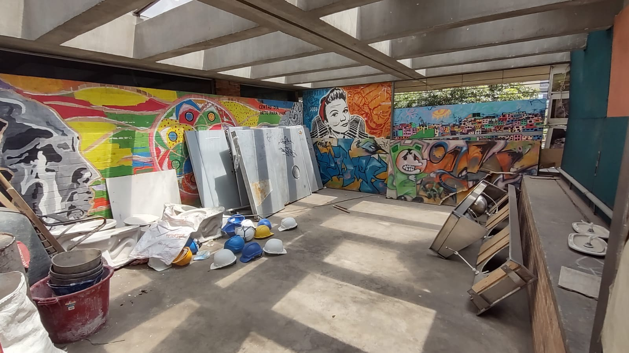
La Casa de la Cultura de la localidad de Ciudad Bolívar es un inmueble que fue construido hace más de 15 años y hasta el momento no contaba con ningún tipo de mantenimiento preventivo y correctivo.

Slide 3
Atendiendo las necesidades latentes de la casa de la cultura, se realiza adecuaciones en: pintura general a dos y tres manos, reemplazo de pisos laminados por SPC, renovación total de baños incluyendo enchapes, aparatos sanitarios, luminarias, espejos, mamparas en acero inoxidable, puertas, entre otros; se repara totalmente el tanque existente para ponerlo en funcionamiento, se reemplazan las luminarias, se adecua el sistema eléctrico y se instala el sistema de red contra incendio, la puerta de ingreso al auditorio se cambia por un sistema corredizo mucho más liviano y eficiente; se identifican y reparan las filtraciones contantes de cubierta, se reemplaza en su totalidad las divisiones acristaladas y aluminio por unas que cumplen por la norma y genera seguridad a los visitantes, se adecua desde cero el sistema de detección contra incendio y se capacita al personal para su correcto funcionamiento.
Entrega de la obra: Marzo de 2022
Contrato: De mantenimiento COP 568-2021
Tiempo de ejecución: 5 meses

Slide 6
